Slide 1
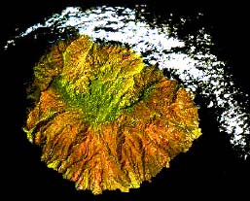

La Gomera
La segunda más pequeña de Canarias
La isla cuenta con el Parque Nacional de Garajonay, declarado en 1981 --y posteriormente nombrado por la UNESCO-- como Patrimonio de la Humanidad. Alberga una joya natural propia del Terciario, el bosque de Laurisilva, que está formado por una gran variedad de árboles que conservan su follaje durante todo el año. Es de carácter subtropical, directamente relacionado con una elevada humedad y temperaturas suaves. En él se pueden encontrar fayas, brezos, laureles, helechos, etc. La zona se ve afectada por el mar de nubes por lo que la condensación del vapor de agua en las hojas de los árboles (lluvia horizontal) eleva de manera considerable la cantidad de agua en el terreno. El Parque puede recorrerse fácilmente gracias a los numerosos senderos que lo atraviesan .
El legado de la Historia
Si el viaje de Colón hacia América se considera como uno de los periplos más importantes realizados jamás, no debemos olvidar que fue precisamente desde aquí desde La Gomera desde donde el marino genovés soltó amarras rumbo a la inmortalidad.

Slide 2
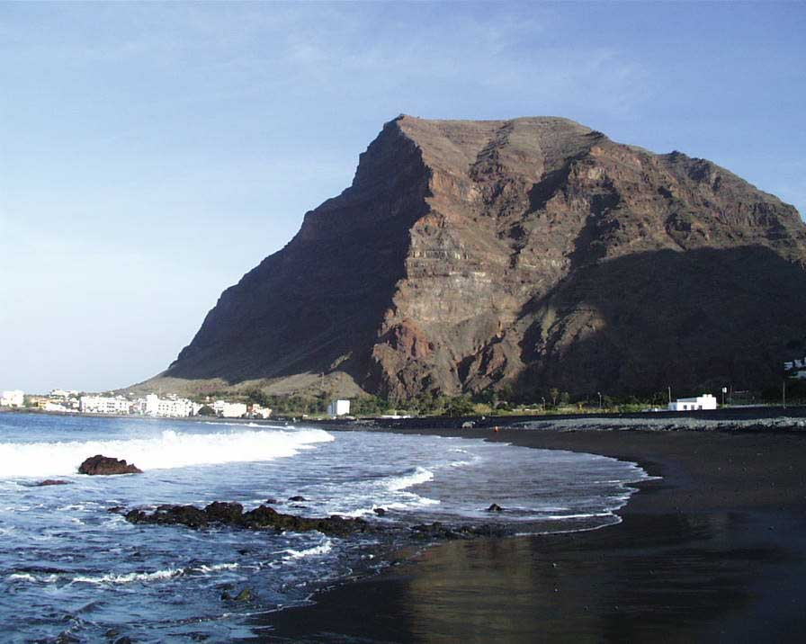

Slide 3
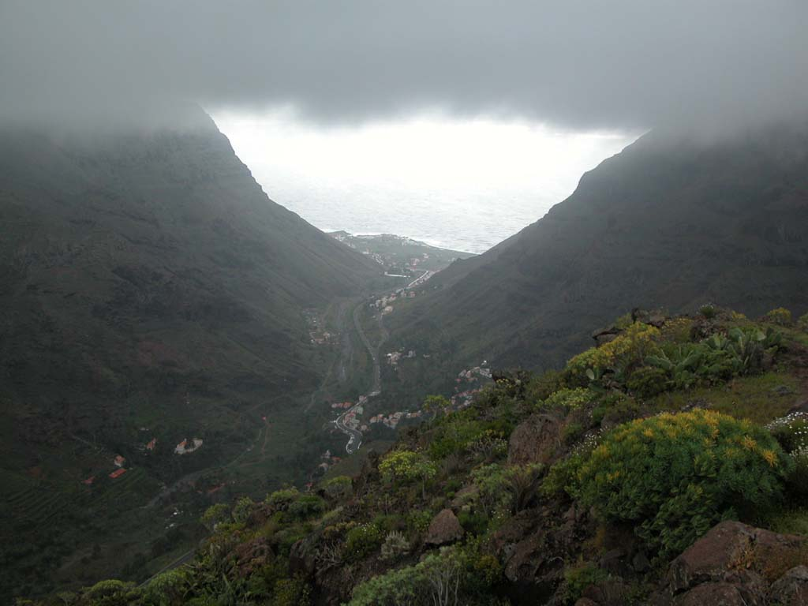

Slide 4
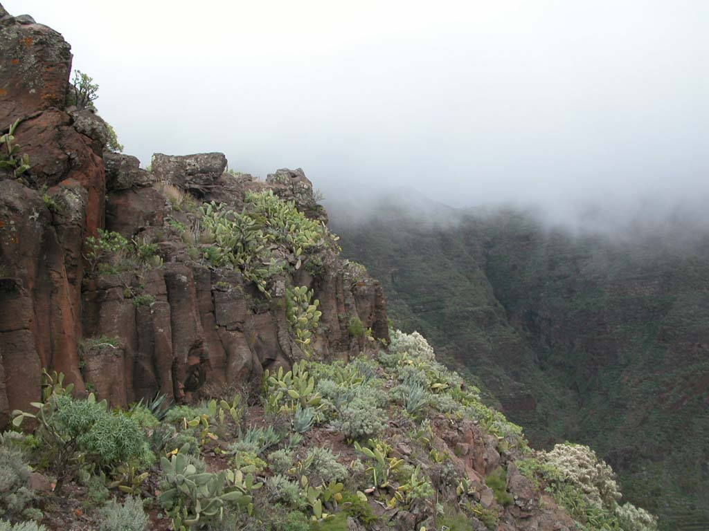

Slide 5
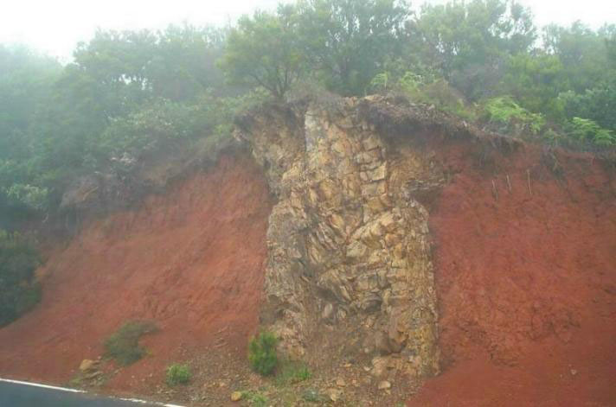

Slide 6
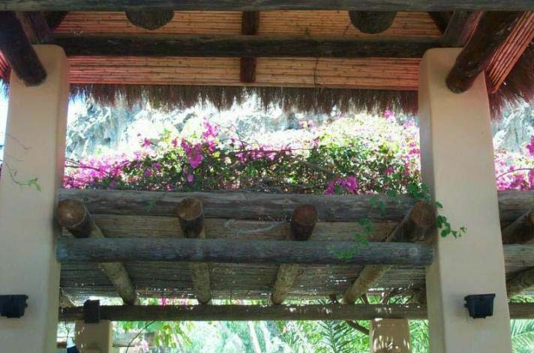

Slide 7
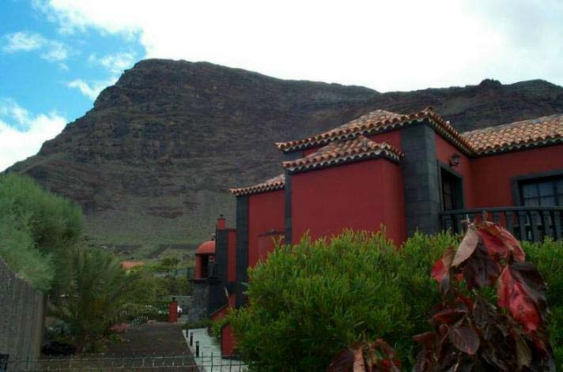

Slide 8
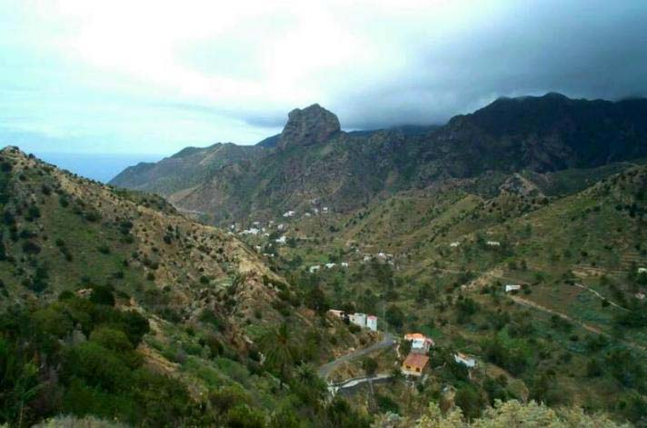

Slide 9
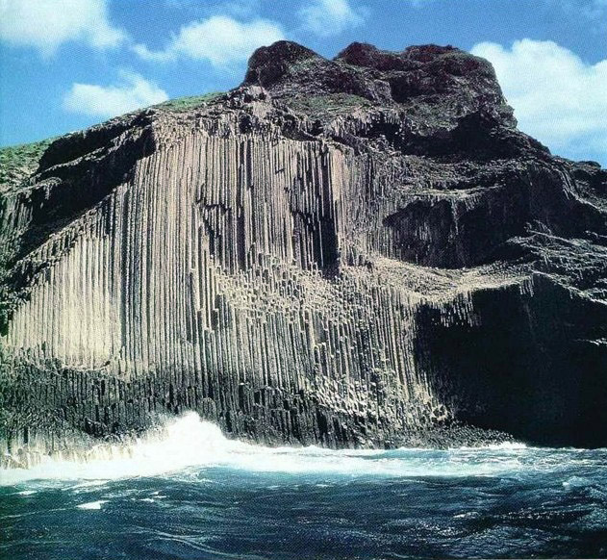

Slide 10
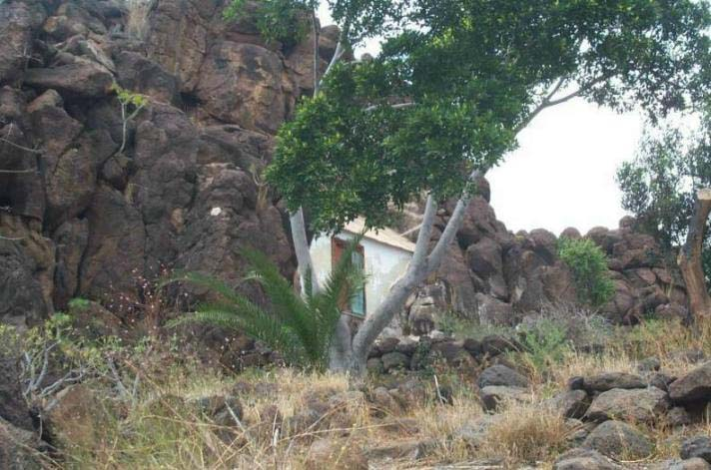

Slide 11
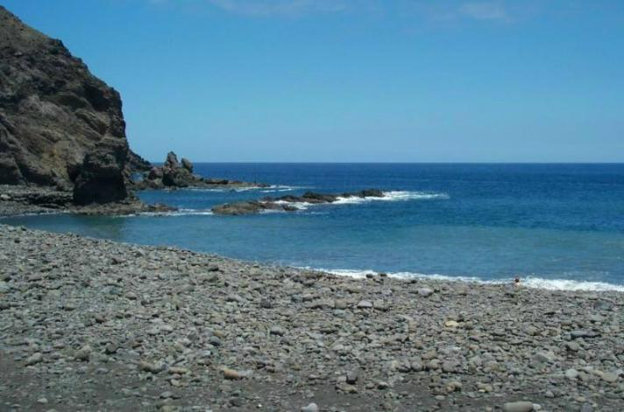

Slide 12
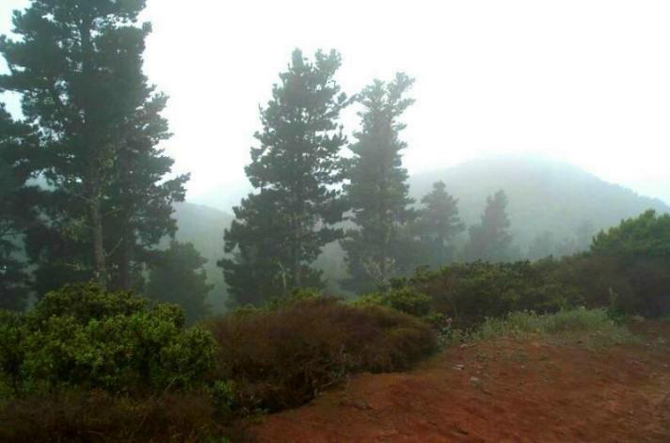

Slide 13
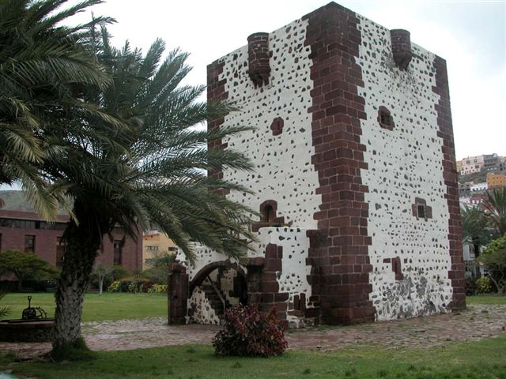

Slide 14
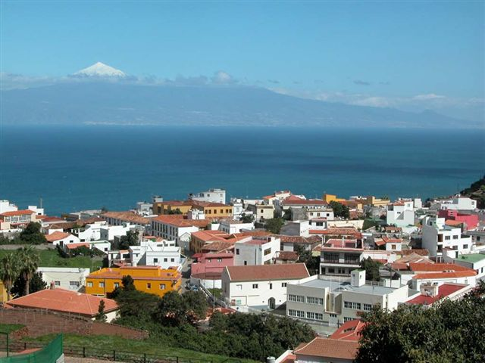
Al fondo, el pico Teide (3.717 mts), en Tenerife, la mayor de las Islas Canarias.

Slide 15
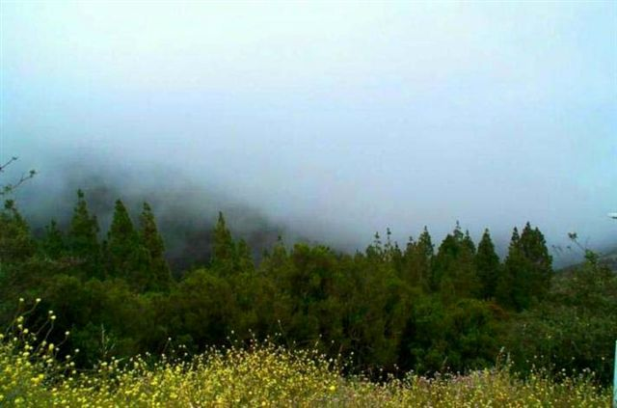

Slide 16
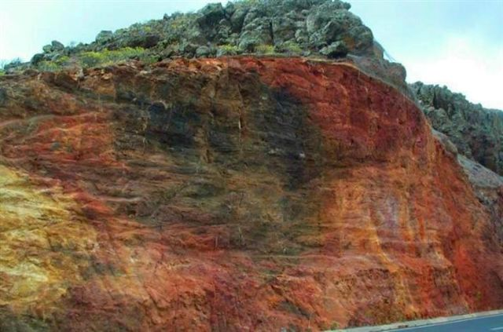

Slide 17
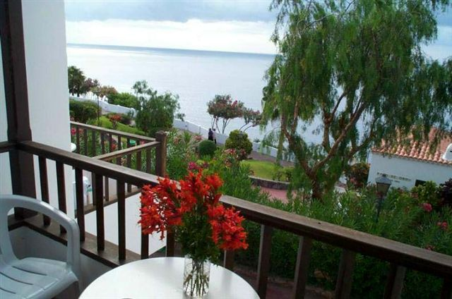

Slide 18
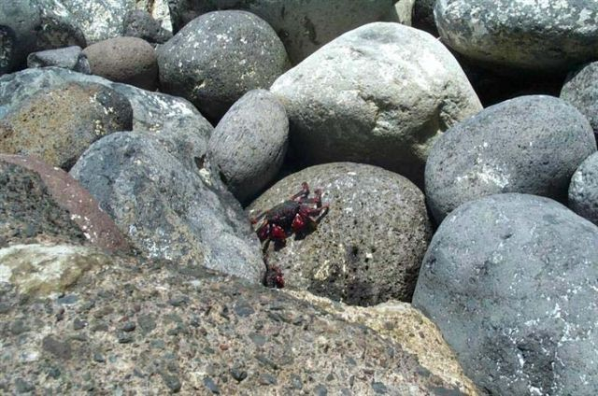

Slide 19
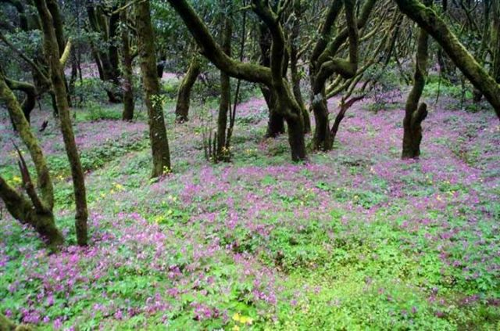

Slide 20
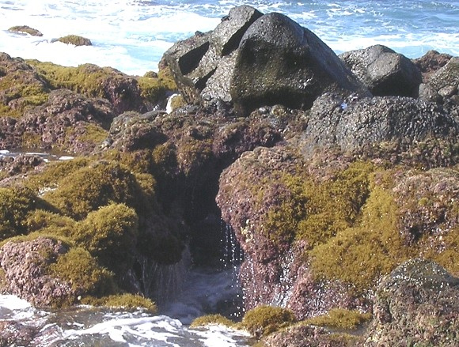

Slide 21
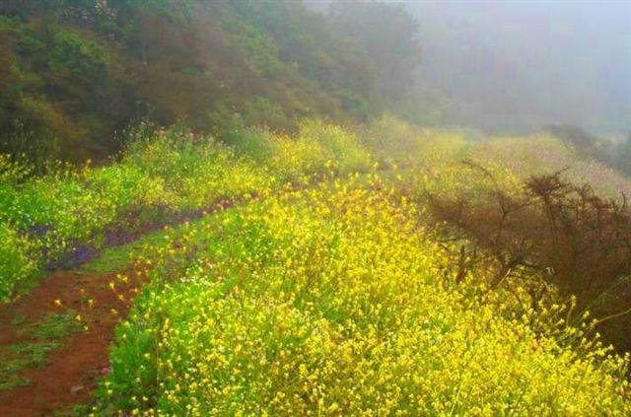

Slide 22
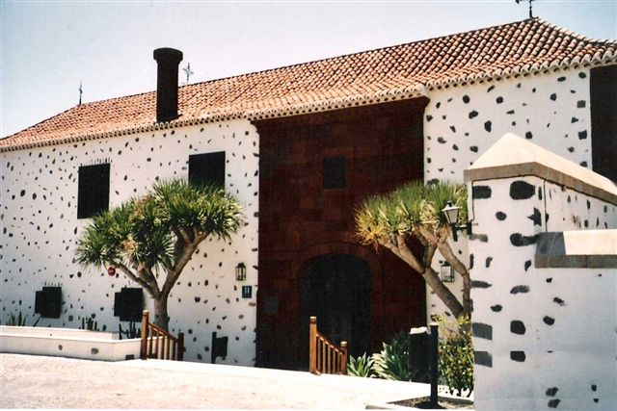

Slide 23
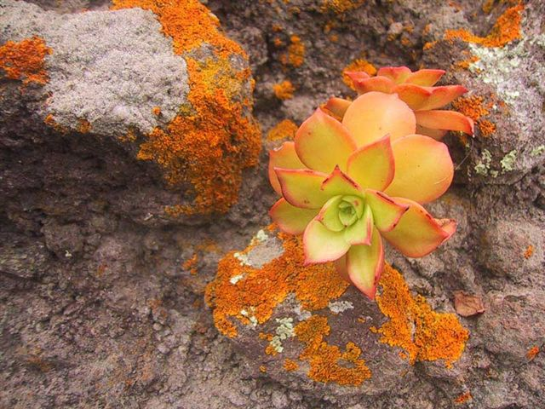

Slide 24
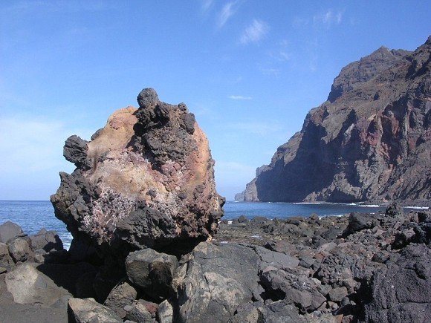

Slide 25
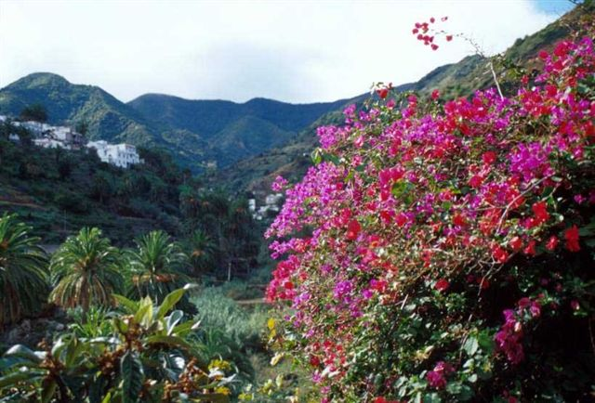

Slide 26
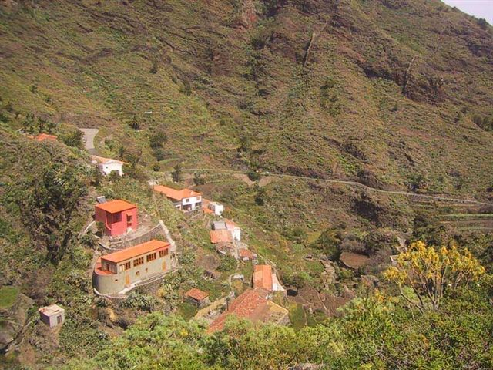

Slide 27
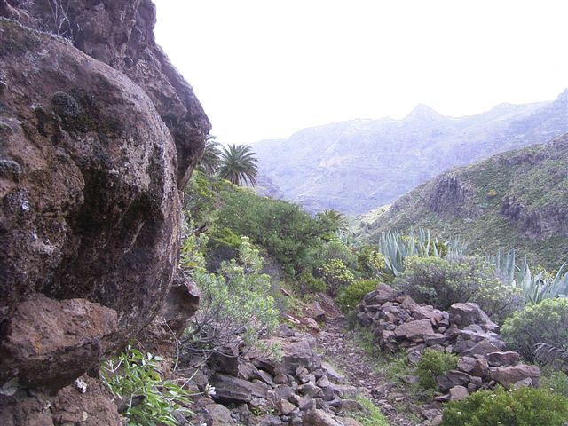

Slide 28
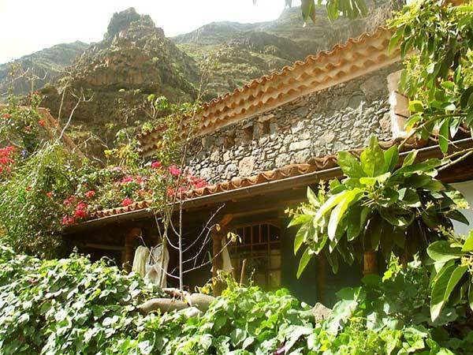

Slide 29
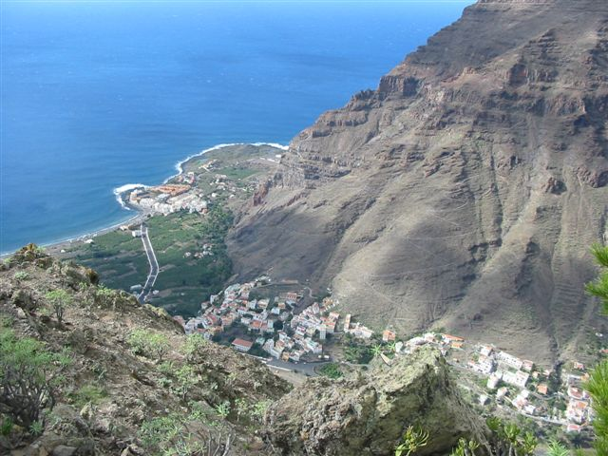

Slide 30
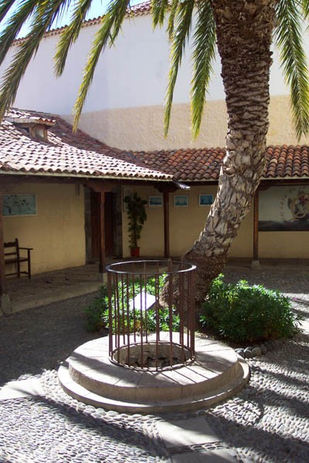
El aljibe del descubrimiento.
La Casa de la Aduana nos permite acercarnos a la relación de La Gomera con el descubrimiento de América.
Según la Historia, el pequeño boquete que se encuentra en la Casa de la Aduana, en San Sebastián de La Gomera, es la boca del pozo del que Cristóbal Colón tomó el agua necesaria para cruzar el Atlántico en su viaje de descubrimiento de 1492. Con este agua se bautizó América. La antigua Casa Condal es un magnífico edificio de estilo colonial que permite conocer de primera mano el estilo de vida de las clases dirigentes isleñas. Para completar el atractivo del lugar, el inmueble acoge una exposición permanente en la que se analiza la relación de la isla con el descubrimiento de América.

Slide 31
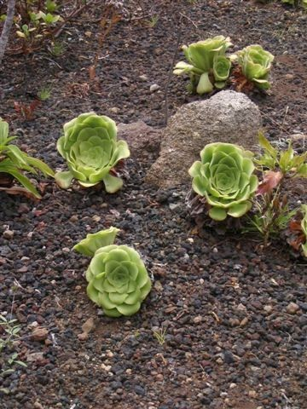
Maria Cristina
Tenerife,

Slide 32







¿Te ha gustado?
Puedes ver más entrando
Aquí
Además puedes recibir powerpoints en tu correo electrónico suscribiéndote aquí:

